Slide 1
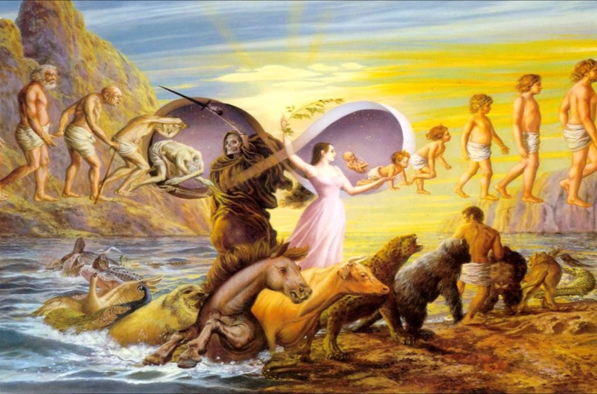
Estudando sempre: 03
REENCARNAÇÃO.

Slide 2
O que é Reencarnação?
É a volta do Espírito à vivência na matéria.
É o retorno a um novo corpo, através de um novo nascimento (via fecundação biológica) da personalidade individualizada do ser humano. (personalidade entendida como o eu ou ego)

Slide 3
AO RENASCERMOS NA CROSTA DO MUNDO, RECEBEMOS COM O CORPO UMA HERANÇA SAGRADA, CUJOS VALORES PRECISAMOS PRESERVAR, APERFEIÇOANDO-O.

Slide 4
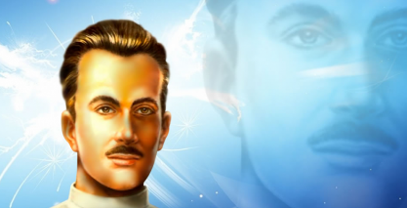
A Reencarnação de Segismundo.
Obra: Missionários da Luz
13º Capítulo.
Espírito: André Luiz
Psicografia: Chico Xavier
UM VERDADEIRO ESTUDO DE EMBRIOLOGIA SOB UM NOVO PRISMA!
APRENDIZADO FASCINANTE E MARAVILHOSO.
Desenhos de Rodval Matias

Slide 6
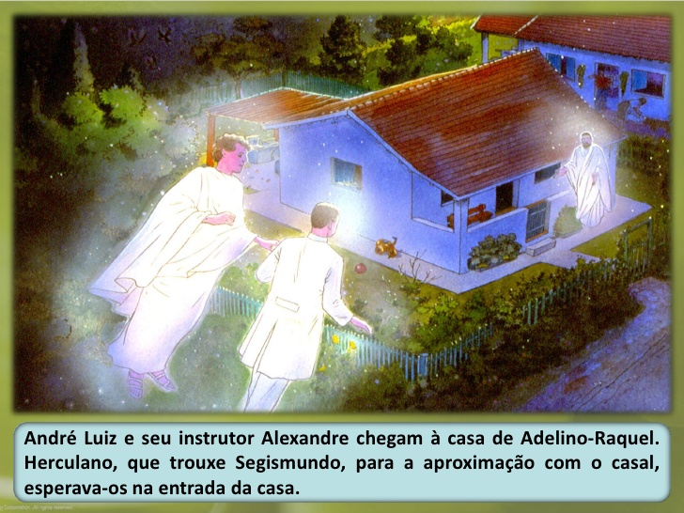
Alexandre
Herculano
André Luiz
André Luiz e seu instrutor Alexandre chegam à casa de Adelino e Raquel. Herculano, que trouxe Segismundo, para a aproximação do casal, esperava-os na entrada da casa.

Slide 7
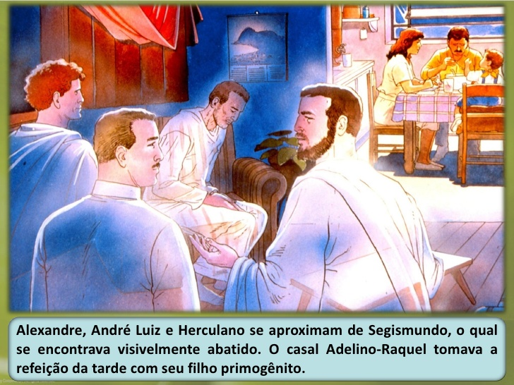
PLANO ESPIRITUAL
PLANO TERRENO
Alexandre, André Luiz e Herculano se aproximam de Segismundo, o qual se encontrava visivelmente abatido.
O casal Adelino e Raquel tomava a refeição da tarde com seu filho primogênito.

Slide 8
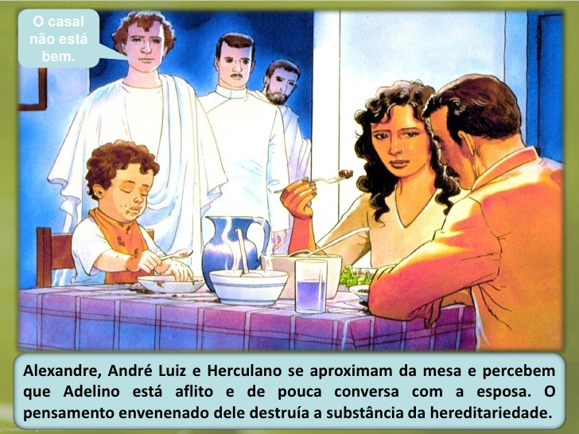
O casal não está bem.
Alexandre, André Luiz e Herculano se aproximam da mesa e percebem que Adelino está aflito e de pouca conversa com a esposa. O pensamento envenenado dele destruía a substância da hereditariedade.

Slide 9
Na vida familiar...
Adelino estava calado, silencioso, olhar frio, respondendo somente por monossílabos: SIM, NÃO, TALVEZ, NENHUM....;
Alexandre disse, preocupado: “A condição espiritual de Adelino é das piores, porque o sublime amor do altar doméstico anda muito longe, quando os cônjuges perdem o gosto de conversar entre si.”
Continuando: “Em semelhante estado psíquico, não poderá ser útil, de modo algum, aos nossos propósitos.”

Slide 10
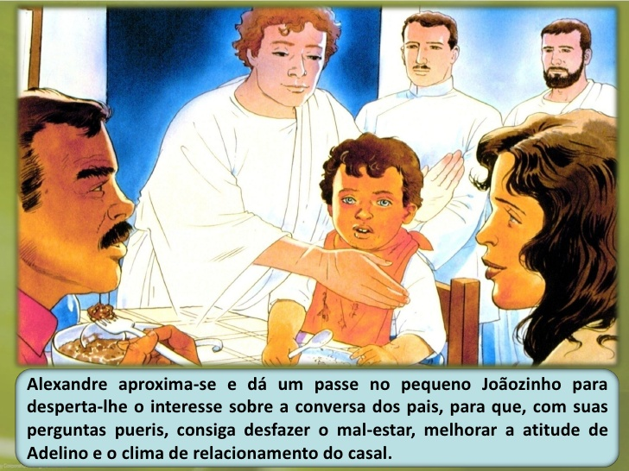
Alexandre aproxima-se e dá um passe no pequeno Joãozinho para despertar-lhe o interesse sobre a conversa dos pais, para que, com suas perguntas pueris, consiga desfazer o mal-estar, melhorar a atitude de Adelino e o clima de relacionamento do casal.

Slide 11
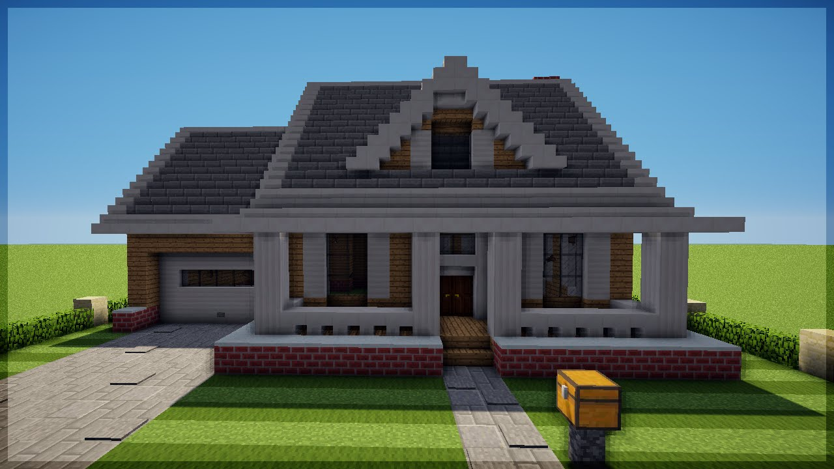
Na vida familiar...
Criança: “Papai, porque você não vem rezar, de noite, comigo?”
“Mamãe ensina-me todas as noites a rezar por você. Quer ver?”
Adelino, que se apresentara tão impenetrável e rude a princípio, mostrou os olhos rasos d’água, sensibilizado nas fibras mais íntimas, e, fixou ternamente o filho e murmurou: “Hoje, Joãozinho, rezarei também.”

Slide 12
Profundamente comovido com a atitude interessada do filho e o diálogo amoroso da esposa, Adelino despede-se com uma delicadeza não habitual e promete voltar mais cedo, à noite, para orarem juntos ao deitar.

Slide 13
Avó de Raquel
Segismundo
Antes de dormir, conforme prometido, o casal segue com grande atenção a oração dominical proferida pelo pequenino João, com emotividade infantil. O clima de preparação para aproximação de Segismundo com Adelino melhora.

Slide 14
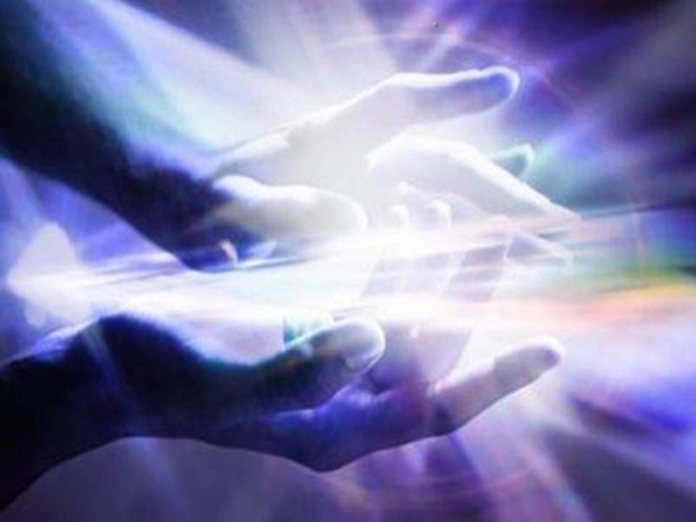
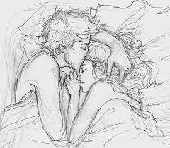
Alexandre pediu proteção divina para o casal, em voz alta, sendo acompanhado por todos os espíritos ali presentes. As vibrações dos pensamentos dos espíritos congregaram-se, em rogativa, como parcelas de luminosas substâncias a se reunirem num todo, derramando sobre o leito conjugal, quais correntes sutis de forças magnéticas revigorantes e regeneradoras.

Slide 15
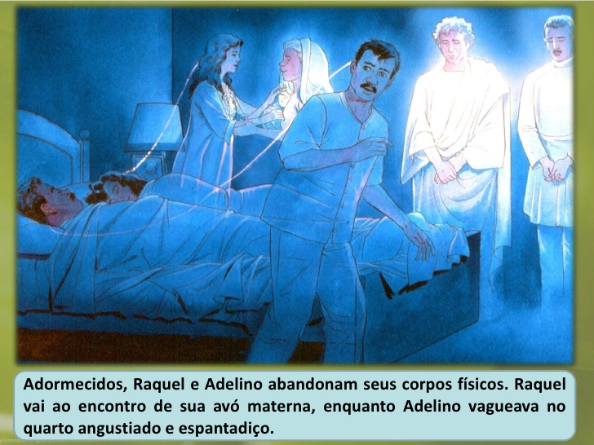
NO PLANO TERRENO
Adormecidos, Raquel e Adelino abandonam seus corpos físicos. Raquel vai ao encontro de sua avó materna, visível somente para ela. Adelino vagueava no quarto angustiado e espantadiço.

Slide 16
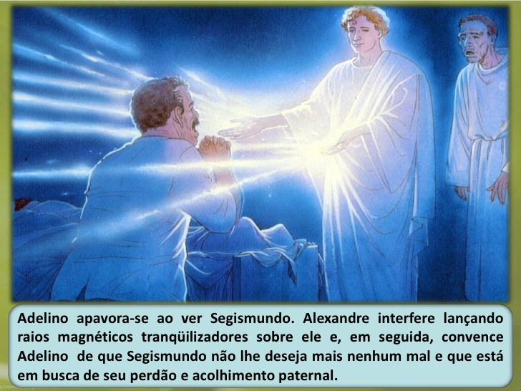
PLANO ESPIRITUAL
Adelino só consegue ver Segismundo e apavora-se. Alexandre interfere lançando raios magnéticos tranquilizadores sobre ele e, em seguida, convence Adelino de que Segismundo não lhe deseja mais nenhum mal e que está em busca de seu perdão e acolhimento paternal.

Slide 17
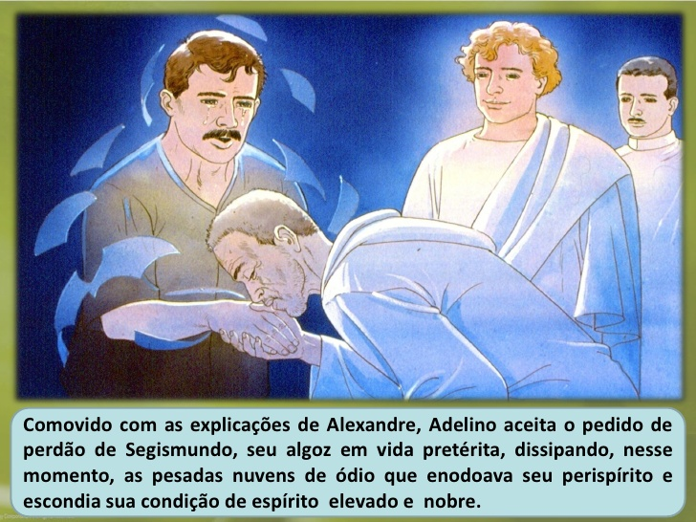
PLANO ESPIRITUAL
Adelino
Segismundo
Comovido com as explicações de Alexandre, Adelino aceita o pedido de perdão de Segismundo, seu algoz em vida passada. Dissipa, nesse momento, as pesadas nuvens de ódio que manchava seu perispírito e escondia sua condição de espírito elevado e nobre.

Slide 18
Herculano
Segismundo
Alexandre
André Luiz
Satisfeitos com o trabalho da noite, Alexandre e Herculano, Segismundo e André Luiz deixam a casa de Adelino e Raquel para retornarem na semana seguinte, a fim de iniciar o serviço da reencarnação.

Slide 19
INSTITUTO DE PLANEJAMENTO
DAS REENCARNAÇÕES

Slide 20
A posição do sexo na vida universal... Alexandre (instrutor espiritual).
É necessário deslocar a concepção do sexo, abstendo-nos de situá-la tão somente em determinados órgãos do corpo transitório das criaturas.
Vejamos o sexo como qualidade positiva ou passiva, emissora ou receptora da alma.
... toda manifestação sexual evolui com o ser.
Vibrações pesadas e venenosas são simplesmente sensações.
Nós, nos harmonizando com as leis supremas, encontramos a iluminação e a revelação, enquanto os Espíritos Superiores colhem os valores da Divindade.
Substituamos as palavras “união sexual” por “união de qualidades” e observaremos que toda a vida universal se baseia nesse divino fenômeno, cuja causa reside no próprio Deus, Pai Criador de todas as coisas e de todos os seres.
Essa “união de qualidades”, entre os astros, chama-se magnetismo planetário de atração. Entre as almas, denomina-se AMOR.

Slide 21
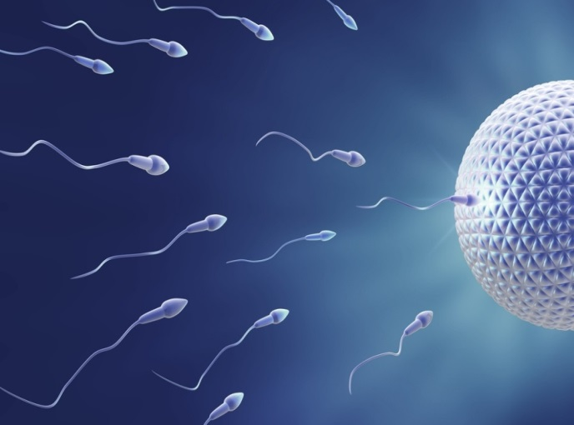
Uma abordagem sobre fecundação...
Há fecundações físicas e fecundações psíquicas.
As físicas, exigem as disposições da forma, a fim de atenderem a exigências da vida, em caráter provisório, no campo das experiência necessárias.
As psíquicas, prescindem do cárcere das limitações e efetuam-se nos resplandecentes domínios da alma, em processo maravilhoso da eternidade.
Quando nos referimos ao amor do Onipotente, quando sentimos sede da Divindade, nossos espíritos não procuram outra coisa senão a troca de qualidades com as esferas sublimes do Universo, sequiosos do Eterno Princípio Fecundante.
Faz-se lamentável que nossos irmãos encarnados na Crosta terrestre tenham menosprezado as faculdades criativas do sexo, desviando-se para os prazeres inferiores.

Slide 22
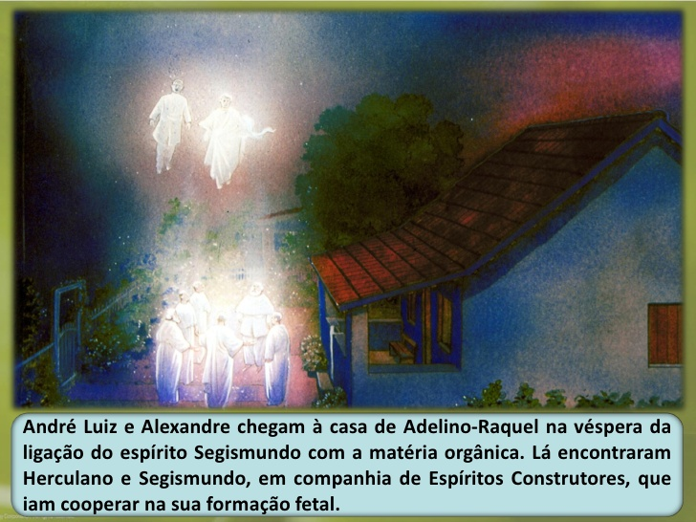
André Luiz e Alexandre chegam à casa de Adelino e Raquel na véspera da ligação do espírito Segismundo com a matéria orgânica. Lá encontraram Herculano e Segismundo, em companhia dos Espíritos Construtores, os quais iam cooperar na sua formação fetal.

Slide 23
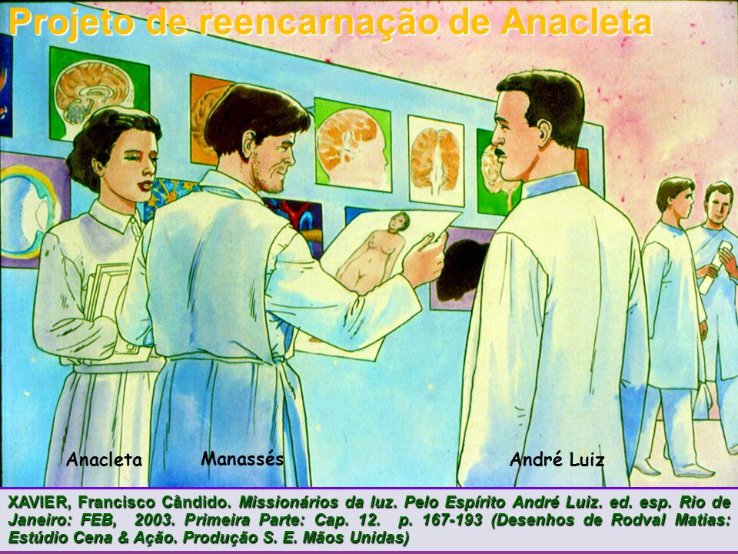
LABORATÓRIO DE PROJETOS DE REENCARNAÇÃO

Slide 24
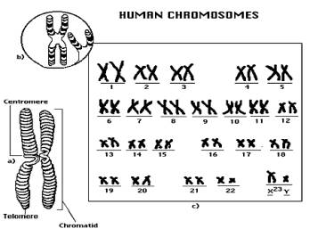
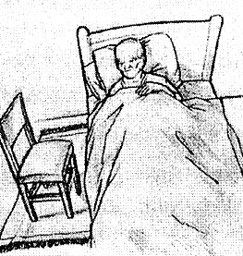
Iniciam-se os estudos para a nova formação fetal.
Adelino demonstrava diferente posição espiritual. Estava otimista, delicado e alegre.
Inicia-se o exame dos mapas cromossômicos, com a assistência dos construtores ali presentes, para saberem que recursos magnéticos deveriam usar para a organização das propriedades hereditárias de Segismundo.
Neste momento, Segismundo parecia extenuado e abatido. Não conseguia manter-se sentado. Conversava dificilmente com os espíritos ali presentes. Estava estirado numa cama, em grande prostração. Ele tinha medo de fracassar nessa nova reencarnação.
Os demais participantes espirituais estudavam a situação.

Slide 25
O sofrimento e a tristeza de Segismundo, devia-se ao fato de que ele estava em processo de ligação fluídica direta com os futuros pais. À medida que se intensifica, ele vai perdendo os pontos de contato que mantinha com a vida espiritual.
Isto é necessário para que o organismo perispiritual retome a plasticidade que lhe é característica.
O perispírito de Segismundo tem a mesma identidade de quando ele vivia sobre a Terra; porém, com o curso do tempo, em vista da nova alimentação e os novos hábitos do mundo espiritual serem muito diversos, ele incorporou determinados elementos dos quais precisa se desvencilhar a fim de poder penetrar na nova vida carnal.
Para auxiliar nesse processo, a espiritualidade utiliza recursos magnéticos.

Slide 26
É um fato semelhante à morte física na Terra. A morte do corpo carnal é o simples abandono dos envoltórios atômicos terrestres.
A enfermidade mortal, para o homem terreno, não deixa, em certo sentido, de ser prolongada operação redutiva, libertando, por fim a alma, desembaraçando-a dos laços fisiológicos.
Há pessoas que, depois de algumas semanas de leito, se tornam francamente irreconhecíveis. E devemos considerar que o aparelho físico permanece muito distante da plasticidade do corpo perispiritual, profundamente sensível à influenciação magnética.

Slide 27
Ante a iminência da reencarnação, Segismundo torna-se extenuado e abatido. Sentia-se fraco e incapacitado e receava a ideia de novos fracassos no retorno à carne. Com o incentivo dos amigos, ele se sentia mais confortado, principalmente ante a promessa deles de que a colaboração continuaria mesmo após encarnado.

Slide 28
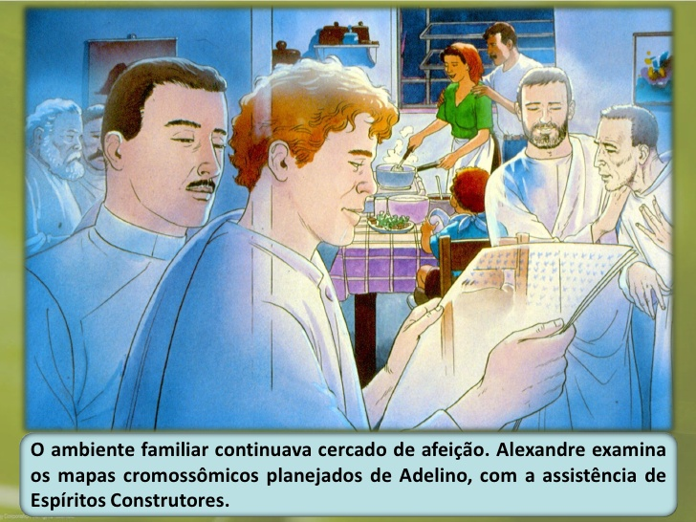
O ambiente familiar continuava cercado de afeição. Alexandre examina os mapas cromossômicos planejados de Adelino, com a assistência de Espíritos Construtores.

Slide 29
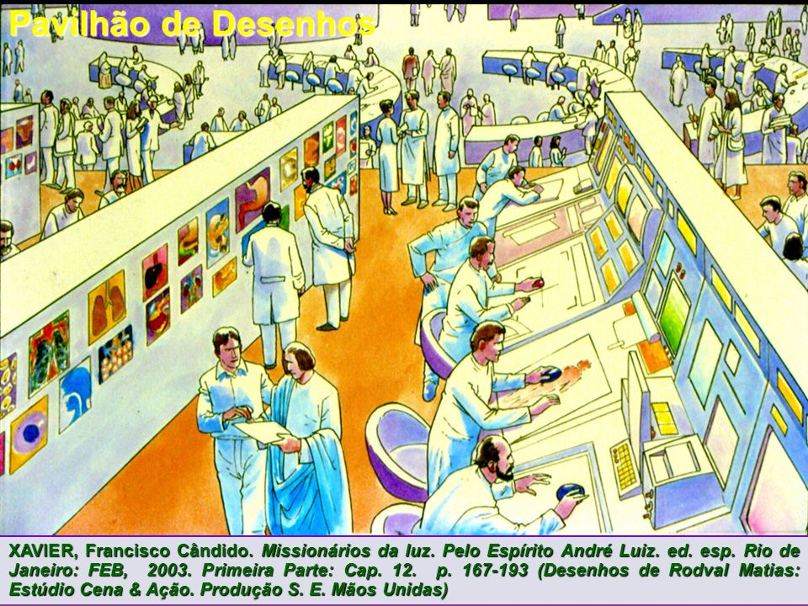
PAVILHÃO DE DESENHOS

Slide 30
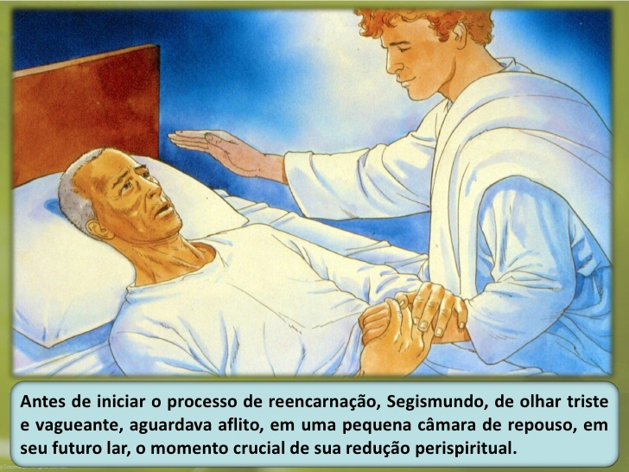
Antes de iniciar o processo de reencarnação, Segismundo, de olhar triste e vago, aguardava aflito, em uma pequena câmara de repouso, em seu futuro lar, o momento crucial de sua redução perispiritual.

Slide 31
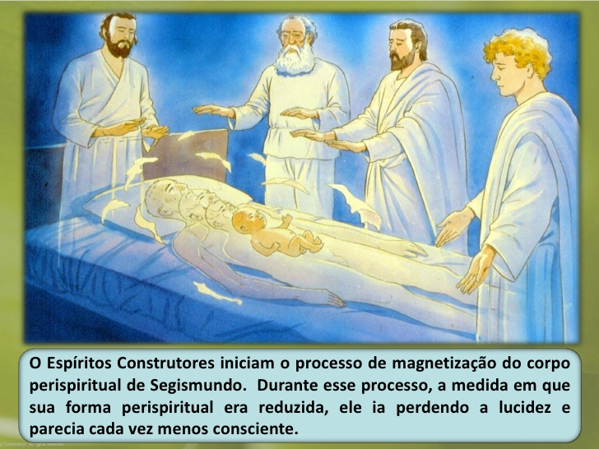
Os Espíritos Construtores iniciam o processo de magnetização do corpo perispiritual de Segismundo. Durante esse processo, à medida em que sua forma perispiritual era reduzida, ele ia perdendo a lucidez e parecia cada vez menos consciente.

Slide 32
TODO PLANO TRAÇADO NA ESFERA SUPERIOR TEM POR OBJETIVOS FUNDAMENTAIS O BEM E A ASCENÇÃO, E TODA ALMA QUE REECARNA NO CÍRCULO DA CROSTA, AINDA AQUELA QUE SE ENCONTRE EM CONDIÇÕES APARENTEMENTE DESESPERADORAS, TEM RECURSOS PARA MELHORAR SEMPRE.

Slide 33
Reedição: araujofrancamente@gmail.com
Fevereiro 2020
Correção: Neusa Pegoraro
Fim
Nascer, morrer, renascer ainda e progredir sem cessar, tal é a lei.
Allan Kardec

